Slide 1
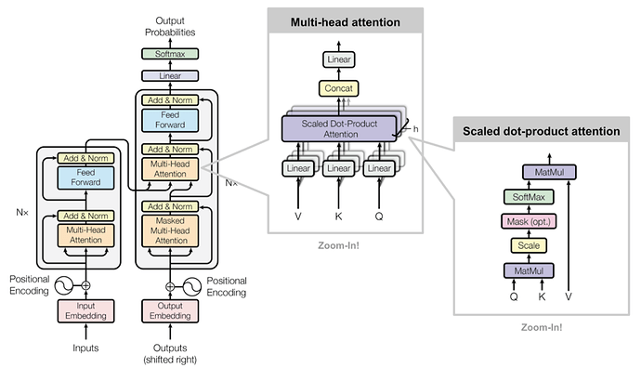

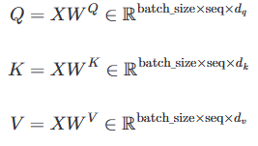
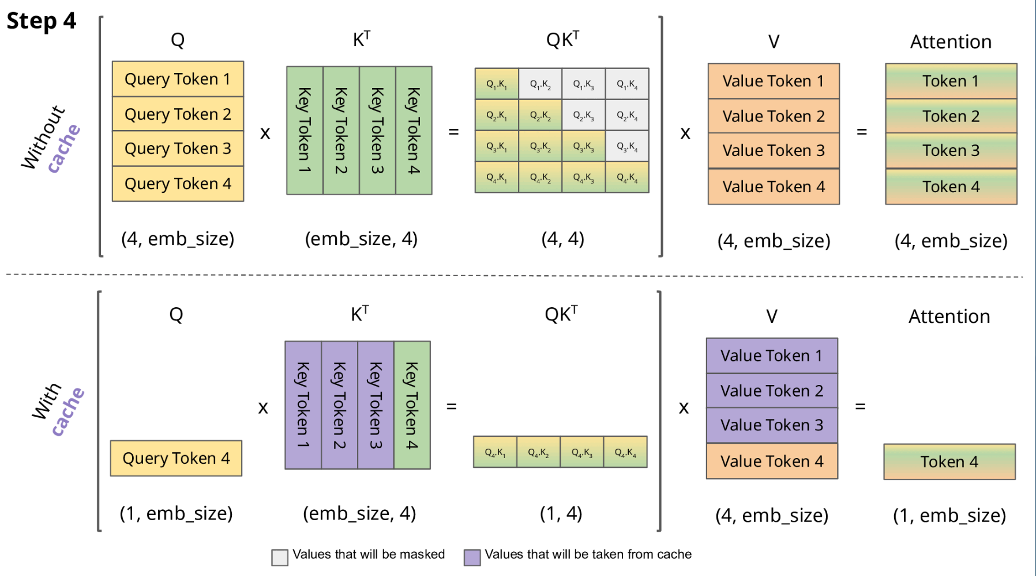
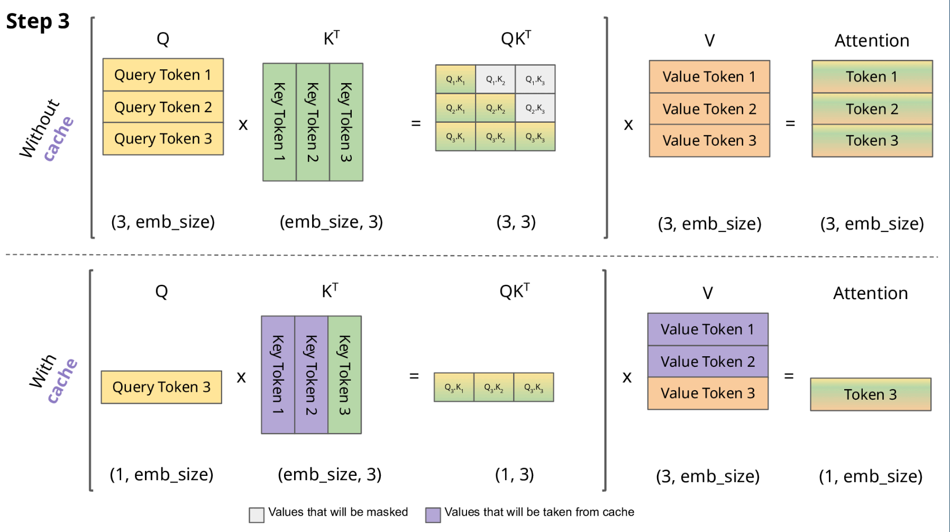
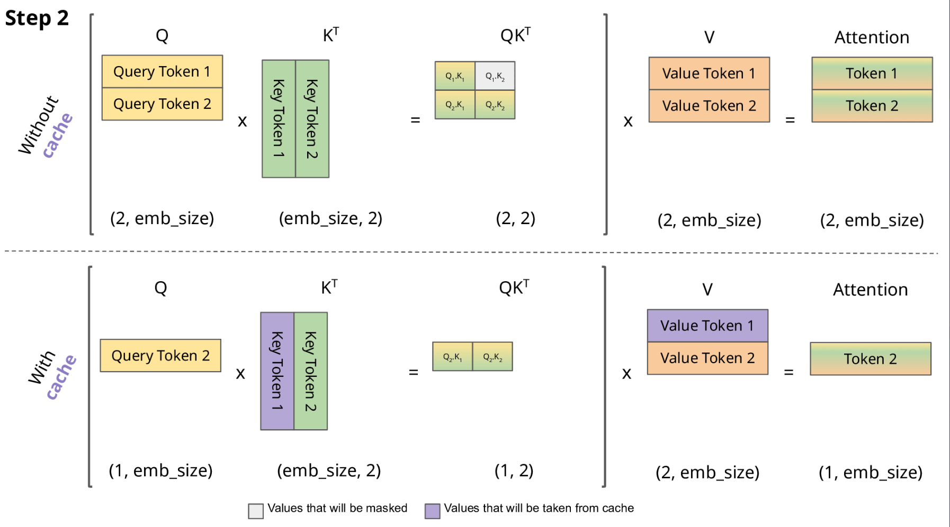
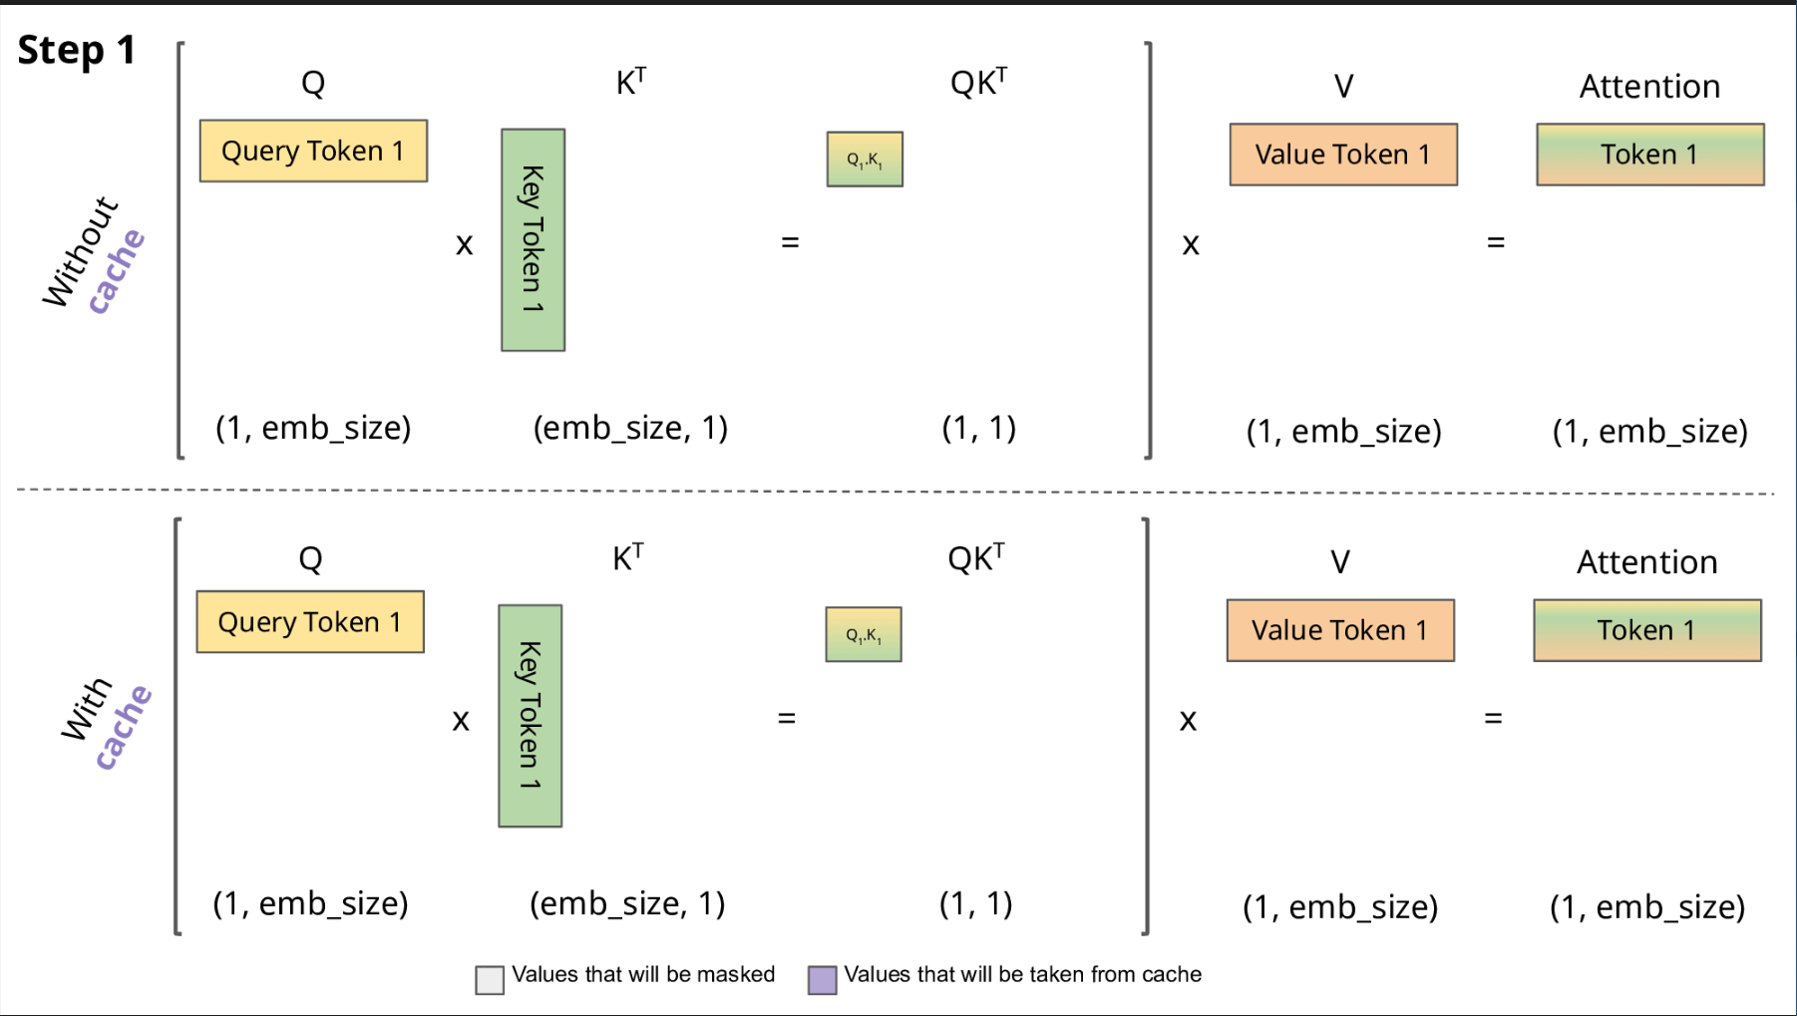

DP1. 이기종 메모리 기반 KV 캐시 배치 구조 - 배경
KV 캐시란?
LLM은 답을 단어 하나씩 만들며, 매번 앞의 모든 단어를 다시 읽어야 함 → 이 “읽은 결과(K·V)”를 저장해 재사용하는 것이 KV 캐시
1
LLM은 단어를 하나씩 만든다
2
KV 캐시 = 읽은 결과를 저장해 둔 메모
3
그런데 용량이 매우 크다
질문을 받으면 답 전체를 한 번에 쓰지 않고, 단어를 하나씩 이어 붙여 생성함
각 단어를 읽을 때 생기는 중간 결과(K·V)를 저장했다가 재사용 → 다시 계산할 필요가 없어 응답이 훨씬 빨라짐
저장할 값의 양이 대화가 길어질수록, 동시 사용자가 늘수록 정비례해 증가함
1단계
오늘 날씨는
→
맑고
KV 캐시 없음
KV 캐시 사용
KV 캐시 용량 (128K 토큰 = 책 1권 분량 기준)
1단계
1단계
대화 1건
동시 사용자 10명
2단계
오늘 날씨는 맑고
→
바람이
약 40 GB
약 400 GB
2단계
2단계
3단계
오늘 날씨는 맑고 바람이
→
분다
GPU 1장(80GB)이면
대화 2건에서 한계
GPU 5장이 KV 캐시로만
가득 참
3단계
3단계
4단계
4단계
문맥(토큰) 길이별 KV 캐시 용량 — 대화 1건 기준
40GB
새 단어 1개를 만들 때마다 앞의 모든 단어를 처음부터 다시 계산해야 함 → 문장이 길어질수록 계산량이 눈덩이처럼 증가
단계마다 앞 단어 전체를 다시 계산
계산량 = 1+2+3+4+… (폭증)
새로 생긴 1개만 계산, 나머지는 저장된 값 재사용
계산량 = 1+1+1+1+… (일정)
1.3GB
10GB
새로 계산
저장된 값 재사용
다시 계산
4K
32K
128K 토큰
※ 토큰 : 모델이 글을 다루는 최소 단위 (대략 단어 조각)
KV 캐시는 LLM 서비스의 응답 속도를 좌우하는 필수 기술
※ 70B급 모델·FP16 기준 개략치
※ 서비스 필요 용량 = 문맥 길이 × 동시 사용자 수
DP1
커지는 KV 캐시를 빠른 GPU 메모리(HBM)에만 담을 수 없음
→ HBM · DRAM · CXL · SSD 등 특성이 서로 다른 이기종 메모리에 KV 캐시를 어떻게 나누어 배치할 것인가 ← DP1이 푸는 문제
Notes:
DP1 한줄 정리
차세대 메모리의 용량·대역폭·접근 특성 및 연산 기능이 다변화되면서 기존의 고정적인 메모리 계층화만으로 최적 배치를 결정하기 어려워짐
→ 데이터의 접근 특성과 스케줄링 정보를 메모리 자원 특성과 매칭하여 Target Memory를 동적으로 결정하는 Placement 구조 필요
[신규 KV 캐시 설명 장표 - 발표 스크립트]
1) LLM은 답을 한 번에 쓰지 않고 단어(토큰)를 하나씩 이어 붙여 만듭니다. 그리고 새 단어를 하나 만들 때마다, 앞에 나온 모든 단어를 다시 참조해야 합니다(Attention).
2) 그래서 캐시가 없으면 매 단계마다 앞 단어 전체를 처음부터 다시 계산하게 되어 계산량이 1+2+3+4…로 폭증합니다. 한 번 계산한 중간 결과(K·V)를 저장해 두고 재사용하면 매 단계 새로 생긴 1개만 계산하면 됩니다. 이것이 KV 캐시이며, 오늘날 모든 LLM 서비스가 사용하는 필수 기술입니다.
3) 대신 저장해야 할 양이 문맥 길이에 정비례해 커집니다. 70B급 모델·FP16 기준으로 토큰 1개당 약 0.3MB, 128K 토큰(책 한 권 분량) 대화 1건이면 약 40GB입니다. GPU 1장의 HBM이 80GB이므로 대화 2건이면 한계에 도달합니다.
3-1) 실제 서비스는 여기에 동시 사용자 수가 그대로 곱해집니다. 동시 사용자 10명이면 약 400GB로, GPU 5장의 HBM 전체가 KV 캐시만으로 가득 찹니다. 즉 용량 = 문맥 길이 × 동시 사용자 수이며, HBM을 아무리 늘려도 감당이 안 되는 구조입니다.
4) 즉 KV 캐시는 '빠른 메모리에 다 담을 수 없는데, 성능에는 직결되는' 데이터입니다. 그래서 HBM·DRAM·CXL·SSD처럼 속도와 용량 특성이 서로 다른 메모리들에 KV 캐시를 어떻게 나누어 배치할 것인가가 DP1의 설계 문제입니다.
※ 수치는 70B급 모델·FP16 기준 개략치이며, 모델/정밀도에 따라 달라집니다.

